Slide 1
Vetores

Slide 2
Exemplo Motivacional
Programa para auxiliar a escrever “Parabéns!” nas melhores provas de uma disciplina com 3 alunos
– Ler os nomes e as notas de 3 alunos
– Calcular a média da turma
– Listar os alunos que tiveram nota acima da média

Slide 3
Exemplo Motivacional
nome1 = input('Informe o nome do aluno 1: ')
nome2 = input('Informe o nome do aluno 2: ')
nome3 = input('Informe o nome do aluno 3: ')
nota1 = float(input(f'Informe a nota de {nome1}: '))
nota2 = float(input(f'Informe a nota de {nome2}: '))
nota3 = float(input(f'Informe a nota de {nome3}: '))
media = (nota1 + nota2 + nota3)/3
print(f'A média da turma é {media:.2f}.')
if nota1 > media:
print(f'Parabéns {nome1}!')
if nota2 > media:
print(f'Parabéns {nome2}!')
if nota3 > media:
print(f'Parabéns {nome3}!')

Slide 4
E se fossem 40 alunos?
É possível definir variáveis que guardam mais de um valor
Essas variáveis são conhecidas por diferentes nomes:
– Arrays (arranjos) – Variáveis compostas – Variáveis subscritas – Variáveis indexáveis
Elas podem ser unidimensionais (vetores) ou multidimensionais (matrizes)

Slide 5
Vetores
Variável composta unidimensional
– Contém espaço para armazenar diversos valores – É acessada via um índice
A ideia de vetor é comum na matemática, com o nome de variável subscrita
– Exemplo: x1, x2, ..., xn
O que vimos até agora são variáveis com somente um valor
– Exemplo: x = 123
No caso de vetores, uma mesma variável guarda ao mesmo tempo múltiplos valores
– Exemplo: x1 = 123, x2 = 456, ...

Slide 6
Listas
Em Python, vetores são implementados por meio de listas
– Colchetes delimitam o início e o fim da lista – Vírgula delimitam os elementos
Os elementos de uma lista podem ser de qualquer tipo
Exemplos
– lista = ['A', 1, 2, 'Casa', 2.3] – notas = [10, 5, 6.7, 2, 7.5]

Slide 7
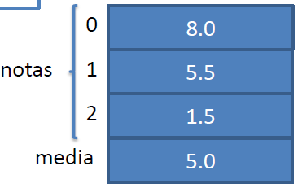
Utilização de listas
Para acessar (ler ou escrever) uma posição da lista, basta informar a posição entre colchetes
– A primeira posição zero
– Similar ao que vimos para string
notas = [8.0, 5.5, 1.5]
media = (notas[0] + notas[1] + notas[2]) / 3

Slide 8
Utilização de listas
Pode-se iterar por todos os seus valores usando um comando for
– O comando len informa o tamanho da lista
– Similar ao que vimos para string
notas = [8.0, 5.5, 1.5]
for i in range(len(notas)):
print(notas[i])

Slide 9
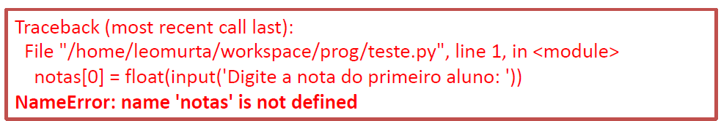
Criação de uma lista a partir de valores lidos do teclado
Armazenar as notas de 3 alunos em uma lista. A nota de cada aluno será informada pelo teclado.
notas[0] = float(input('Digite a nota do primeiro aluno: '))
notas[1] = float(input('Digite a nota do segundo aluno: '))
notas[2] = float(input('Digite a nota do terceiro aluno: '))

Slide 10
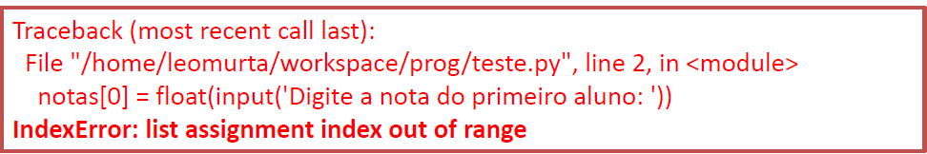
Criação de uma lista a partir de valores lidos do teclado
Armazenar as notas de 3 alunos em uma lista. A nota de cada aluno será informada pelo teclado.
notas = []
notas[0] = float(input('Digite a nota do primeiro aluno: '))
notas[1] = float(input('Digite a nota do segundo aluno: '))
notas[2] = float(input('Digite a nota do terceiro aluno: '))
Notes:
IndexError: list assignment index out of range IndexError: o índice de atribuição da lista está fora do intervalo

Slide 11
Criação de uma lista a partir de valores lidos do teclado
É necessário usar o comando append para adicionar novos elementos na lista
notas = []
notas.append(float(input('Digite a nota do primeiro aluno: ')))
notas.append(float(input('Digite a nota do segundo aluno: ')))
notas.append(float(input('Digite a nota do terceiro aluno: ')))

Slide 12
Exemplo
notas = [] print(notas) [] notas.append(8) print(notas) [8] notas.append(9) print(notas) [8, 9] notas.append(6) print(notas) [8, 9, 6] notas[1] = 10 print(notas) [8, 10, 6]

Slide 13
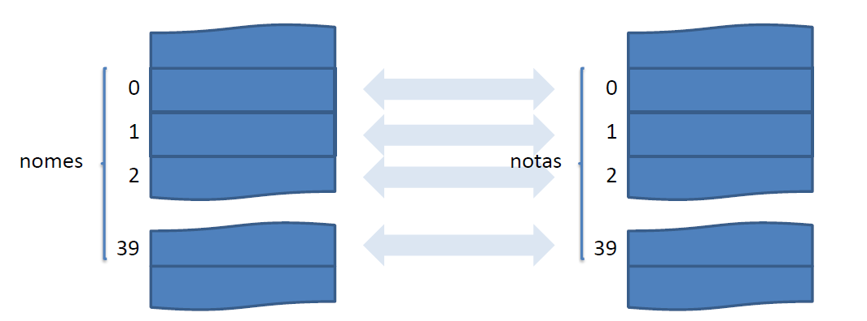
Retomando: E se fossem 40 alunos?
Criaríamos dois vetores (nomes e notas) de 40 posições
Vincularíamos a posição N do vetor de nomes à posição N do vetor de notas

Slide 14
Retomando: E se fossem 40 alunos?
num_alunos = 40
nomes = []
notas = []
media = 0
for i in range(num_alunos):
nomes.append(input(f'Informe o nome do aluno {i+1}: ‘))
notas.append(float(input(f'Informe a nota de {nomes[i]}: ')))
media = media + notas[i]
media = media / num_alunos
print(f'A média da turma é {media:.2f}.')
for i in range(num_alunos):
if notas[i] > media:
print(f'Parabéns {nomes[i]}!')

Slide 15
Exercícios
1. Faça um programa que leia dois vetores de 3 posições, que representam forças sobre um ponto no espaço 3D, e escreva a força resultante
– Dica: força resultante é a soma dos valores das coordenadas correspondentes nos dois vetores: (x1 + x2), (y1 + y2), (z1 + z2)
2. Faça um programa que preencha por leitura um vetor de 10 posições, e conta quantos valores diferentes existem no vetor.
3. Faça um programa que preencha por leitura um vetor de 5 posições, e informe a posição em que um valor x (lido do teclado) aparece pela primeira vez no vetor. Caso o valor x não seja encontrado, o programa deve imprimir o valor -1

Slide 16
Exercícios
4. Um dado é lançado 50 vezes, e o valor correspondente é armazenado em um vetor. Faça um programa que simule o lançamento do dado e determine o percentual de ocorrências de face 6 do dado dentre esses 50 lançamentos.
5. Faça um programa que leia um vetor vet de 20 posições. O programa deve gerar, a partir do vetor lido, um outro vetor pos que contenha apenas os valores inteiros positivos de vet. A partir do vetor pos, deve ser gerado um outro vetor semdup que contenha apenas uma ocorrência de cada valor de pos.

Slide 17
Exercícios
6. Leia um vetor de 10 posições e ordene o vetor, usando 3 algoritmos diferentes (crie um programa para cada algoritmo)
a. Insertion Sort b. Selection Sort c. Bubble Sort
– Revisite a aula 3, de Introdução à Programação, para relembrar os algoritmos – Em cada alternativa, conte o número de comparações realizadas, e imprima o número de comparações junto com o vetor ordenado
– Observe qual dos algoritmos executou a ordenação com o menor número de comparações

